Slide 1



Межрегиональное территориальное управление
Федеральной службы по надзору в сфере транспорта
по Южному федеральному округу
(МТУ Ространснадзора по ЮФО)
г. Ростов-на-Дону
Доклад для публичных слушаний на тему:
«Изменения в нормативных актах гражданской авиации РФ в 2026 году».
Сравнительный анализ новых и старых документов.
Спикер: [Жанахов Максим Ильдусович]

Slide 2
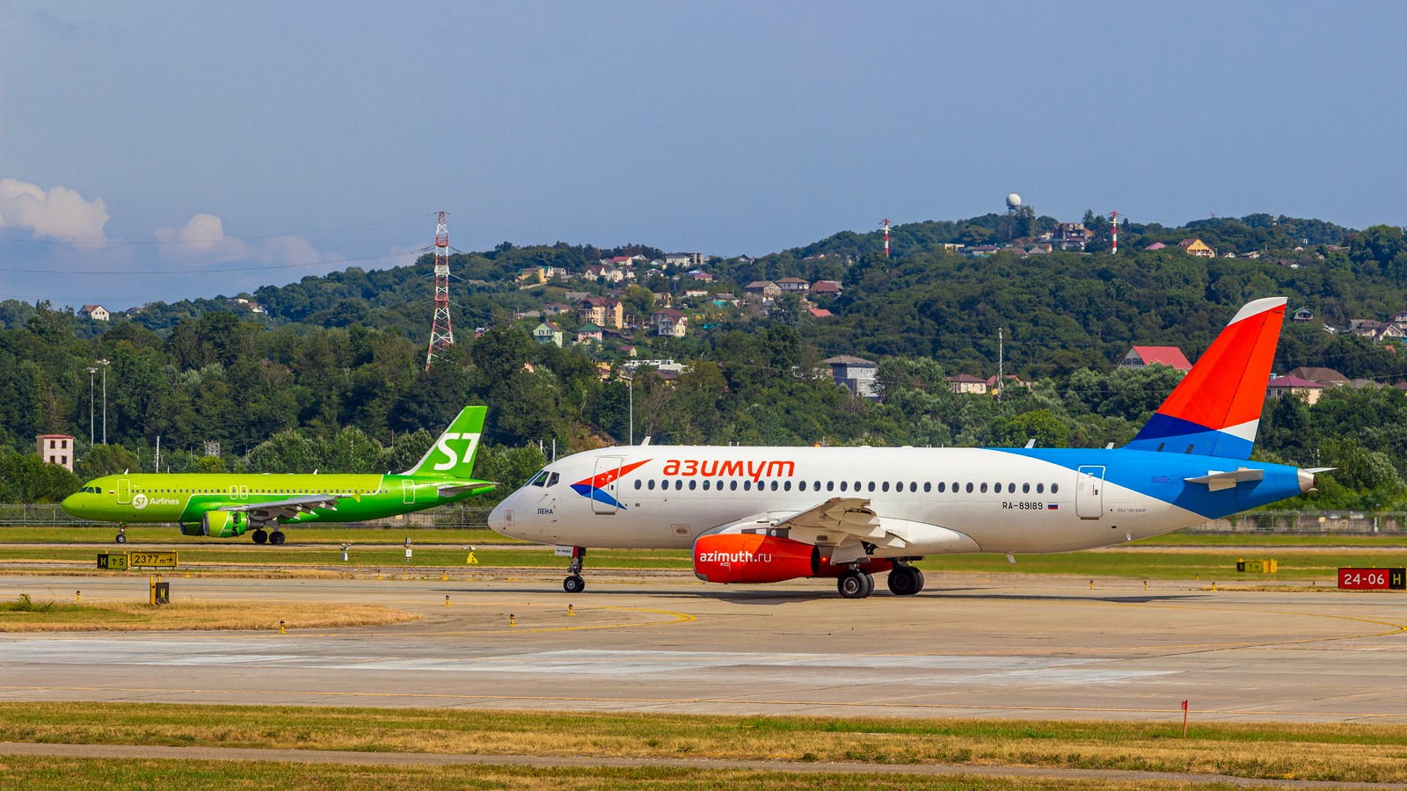
Межрегиональное территориальное управление
Федеральной службы по надзору в сфере транспорта
по Южному федеральному округу
(МТУ Ространснадзора по ЮФО)
г. Ростов-на-Дону
Содержание
Приказ №13 → N 15 Табель сообщений о движении воздушных судов в Российской Федерации от 15 января 2026 г.
ФАП №362 → N 414 Федеральные авиационные правила"Порядок осуществления радиосвязи при обслуживании воздушного движения в пределах территории Российской Федерации" от 25 ноября 2025 г.
Приказ №139 → N 381 об установлении особенностей режима рабочего времени и времени отдыха специалистов авиационного персонала гражданской авиации, труд которых непосредственно связан с движением гражданских воздушных судов от 10 ноября 2025 г.
ФАП №141 → N 398 Федеральные авиационные правила"Правила воздушной перевозки опасных грузов гражданскими воздушными судами" от 17 ноября 2025 г.
«Изменения в правилах пассажирских авиаперевозок с 1 марта 2026 года»( Приказ Минтранса России от 28.06.2007 N 82 (ред. от 15.10.2025) "Об утверждении Федеральных авиационных правил "Общие правила воздушных перевозок пассажиров, багажа, грузов и требования к обслуживанию пассажиров, грузоотправителей, грузополучателей")
Изменения в порядке обслуживания пассажиров с инвалидностью: Приказ №24 → Приказ №368»

Slide 3


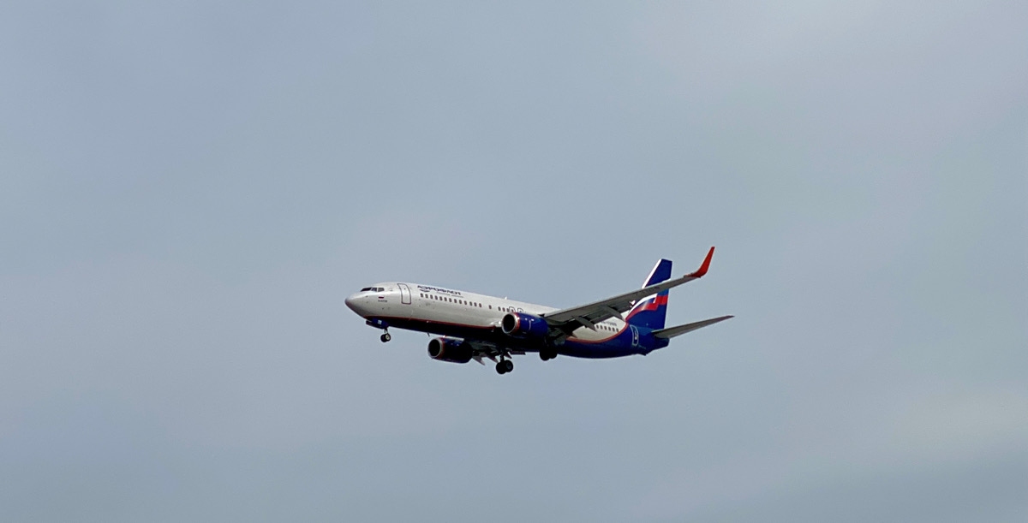
Межрегиональное территориальное управление
Федеральной службы по надзору в сфере транспорта
по Южному федеральному округу
(МТУ Ространснадзора по ЮФО)
г. Ростов-на-Дону
Приказ №13 (2013) → Приказ №15 (2026) Табель сообщений о движении воздушных судов в Российской Федерации
Старый документ: Приказ Минтранса от 24.01.2013 №13
Новый документ: Приказ Минтранса от 15.01.2026 №15
Срок действия: до 01.03.2032
Ключевые изменения:
Нормативная база: от ФП ИВП к ВК РФ (ст. 70)
Добавлен раздел о БВС (п. 3 раздела II)
Новые приложения: соответствие алфавитов (прил. 2), бланк плана полёта (прил. 3), правила подачи RPL (прил. 4)
Уточнены правила для групповых полётов (п. 4)
Было | Стало
Приказ Минтранса от 24.01.2013 №13 | Приказ Минтранса от 15.01.2026 №15

Slide 4
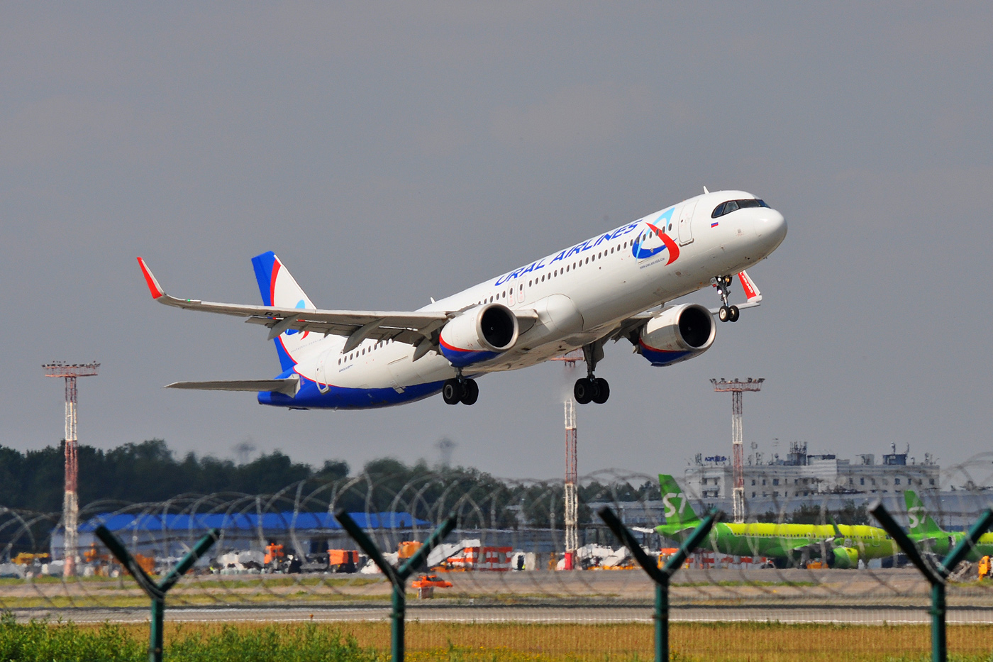
Межрегиональное территориальное управление
Федеральной службы по надзору в сфере транспорта
по Южному федеральному округу
(МТУ Ространснадзора по ЮФО)
г. Ростов-на-Дону
Детали изменений по пунктам (Приказ №13 → №15)
Пункт | Было (Приказ №13) | Стало (Приказ №15)
Поле 7 плана полёта | Общие правила | Для БВС до 0,15 кг — «ZZZZ»
Опознавательный индекс | Общие правила | По типу авиации (государственная, гражданская, экспериментальная, БВС)
Групповые полёты | Не регламентировано | Указание количества и типа ВС
Сфера применения | Воздушное пространство РФ | + Районы открытого моря под ответственностью РФ (общие положения)

Slide 5

Межрегиональное территориальное управление
Федеральной службы по надзору в сфере транспорта
по Южному федеральному округу
(МТУ Ространснадзора по ЮФО)
г. Ростов-на-Дону
ФАП №362 (2012) → ФАП №414 (2025) "Порядок осуществления радиосвязи при обслуживании воздушного движения в пределах территории Российской Федерации"
Старый документ: ФАП (Приказ Минтранса от 26.09.2012 №362)
Новый документ: ФАП «Порядок осуществления радиосвязи при обслуживании воздушного движения в пределах территории Российской Федерации» (Приказ от 25.11.2025 №414)
Срок действия: до 01.03.2032
Ключевые изменения:
Язык радиопереговоров: акцент на нормы современного русского языка (п. 4)
Правила для БВС: слово «беспилотный» («unmanned») при первой связи (п. 4)
Уточнение правил передачи цифровых значений (п. 11)
Исключение рекомендации не менять язык повторно в зоне одного диспетчерского пункта (п. 37)

Slide 6
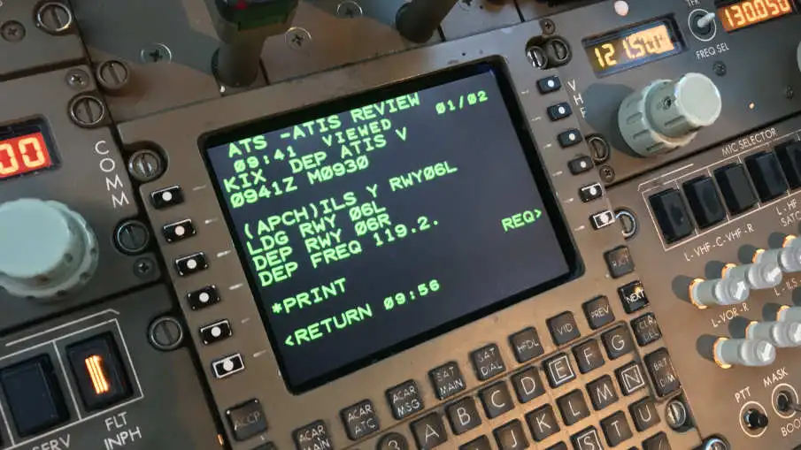
Межрегиональное территориальное управление
Федеральной службы по надзору в сфере транспорта
по Южному федеральному округу
(МТУ Ространснадзора по ЮФО)
г. Ростов-на-Дону
Детали изменений по пунктам (ФАП №362 → №414)
Аспект | Было (п. ФАП №362) | Стало (п. ФАП №414)
Язык общения | Русский/английский, выбор при первом выходе на связь (п. 2.10.4) | Язык сохраняется на протяжении полёта в зоне ответственности пункта (п. 37)
Передача цифр | Первый ноль не произносится для эшелона <100 (п. 2.3.1) | Уточнено: правила русского языка для передачи цифр (п. 11)
АТИС/МВ-канал | Сообщение о прослушивании при первой связи (п. 2.1.3) | Аналогично, уточнено про секторы подхода (п. 6)
Качество связи | Проверка по степени смысловой разборчивости речи (п. 2.15.3) | Положение отсутствует

Slide 7
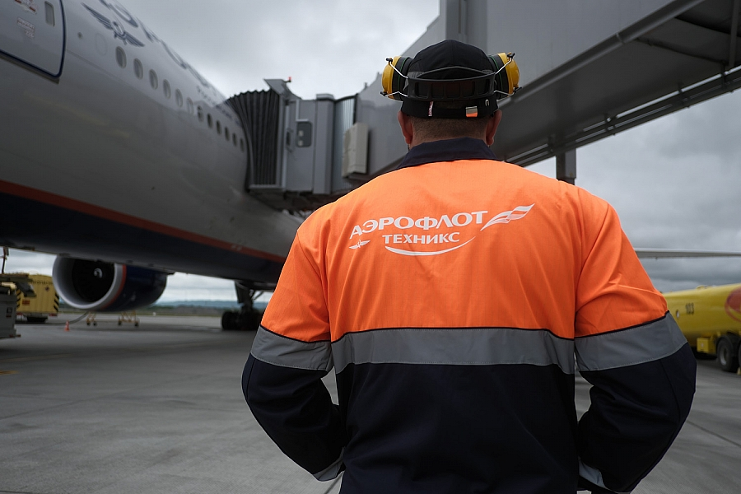
Межрегиональное территориальное управление
Федеральной службы по надзору в сфере транспорта
по Южному федеральному округу
(МТУ Ространснадзора по ЮФО)
г. Ростов-на-Дону
Приказ №139 (2005) → Приказ №381 (2025) об установлении особенностей режима рабочего времени и времени отдыха специалистов авиационного персонала гражданской авиации, труд которых непосредственно связан с движением гражданских воздушных судов
Старый документ: Приказ от 21.11.2005 №139
Новый документ: Приказ от 10.11.2025 №381
Срок действия: до 01.03.2032
Ключевые изменения:
Круг регулируемых лиц: добавлены внешние пилоты БВС, диспетчеры УВД,
специалисты ТО (преамбула)
Еженедельный отдых: не менее 42 часов, включая две местные ночи (п. 56)
Время ожидания во внебазовом аэропорту: 1 час за каждые 4 часа ожидания (п. 23)
Разделение полётной смены на две части с письменного согласия (п. 25)

Slide 8

Межрегиональное территориальное управление
Федеральной службы по надзору в сфере транспорта
по Южному федеральному округу
(МТУ Ространснадзора по ЮФО)
г. Ростов-на-Дону
Детали изменений по пунктам (Приказ №139 → №381)
Параметр | Было (п. Приказа №139) | Стало (п. Приказа №381)
Норма раб. недели | 36 ч (лётный экипаж), 40 ч (бортпроводники) | 36 ч (лётный, внеш. пилоты, УВД), 40 ч (каб. экипаж, ТО) (п. 5)
Суммированный учёт | Учёт мнения представителей работников | Локальный акт работодателя + мнение представителей (п. 6)
Графики работы | Не детализировано | Составляются за 1 мес., доводятся за 1 мес. (п. 59)
Сверхурочные | До 20 ч/мес., 120 ч/год | По ст. 99 ТК РФ, с письменного согласия (п. 7)

Slide 9
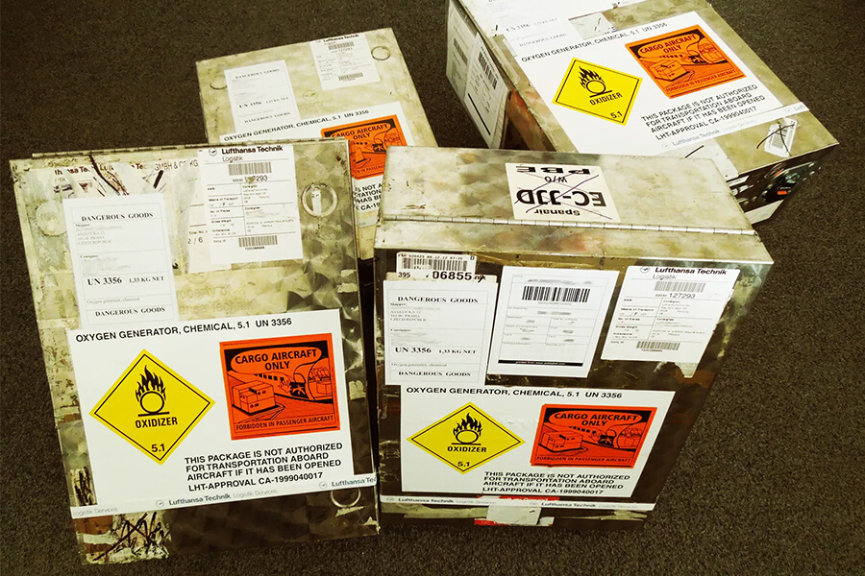
Межрегиональное территориальное управление
Федеральной службы по надзору в сфере транспорта
по Южному федеральному округу
(МТУ Ространснадзора по ЮФО)
г. Ростов-на-Дону
ФАП №141 (2008) → ФАП №398 Федеральные авиационные правила"Правила воздушной перевозки опасных грузов гражданскими воздушными судами"
Старый документ: ФАП (Приказ от 05.09.2008 №141)
Новый документ: ФАП «Федеральные авиационные правила"Правила воздушной перевозки опасных грузов гражданскими воздушными судами"» (Приказ от 17.11.2025 №398)
Вступление в силу: 01.03.2028
Срок действия: до 01.03.2034
Ключевые изменения:
Структура: 8 разделов вместо общих положений
Нормативная база: прямая ссылка на Приложение 18 ИКАО и Doc 9284 (п. 2)
Приёмно‑контрольный перечень опасных грузов (раздел VIII)
Обязанности грузоотправителя (раздел VI) и эксплуатанта (раздел VII) детализированы
Требования к упаковке и маркировке уточнены (раздел IV и V)

Slide 10

Межрегиональное территориальное управление
Федеральной службы по надзору в сфере транспорта
по Южному федеральному округу
(МТУ Ространснадзора по ЮФО)
г. Ростов-на-Дону
Детали изменений по пунктам (ФАП №141 → №398)
Раздел/пункт | Было (ФАП №141) | Станет (ФАП №398)
Структура | Общие положения, классификация, упаковка, маркировка | 8 разделов с детализацией обязанностей
Нормативная база | Ссылка на Doc 9284 | Прямая ссылка на Приложение 18 ИКАО и Doc 9284 (п. 2)
Документация | Декларация грузоотправителя | + Приёмно‑контрольный перечень (раздел VIII)
Упаковка | Общие требования | Защита от утечек, прокладки, абсорбирующие материалы (п. 19)
Маркировка | На русском, при экспорте — на англ. | По требованиям Технических инструкций (п. 20)

Slide 11

Межрегиональное территориальное управление
Федеральной службы по надзору в сфере транспорта
по Южному федеральному округу
(МТУ Ространснадзора по ЮФО)
г. Ростов-на-Дону
Изменения в правилах пассажирских авиаперевозок
Вступили в силу с 1 марта 2026 года (Приказ Минтранса №341 от 15.10.2025)
Нормативная база изменений.
Электронный посадочный талон.
Информация при бронировании.
Вынужденный отказ от перевозки.
Нормы воды и питания при задержке рейса.
Предоставление гостиницы при задержке.
Провоз ручной клади.
Другие важные изменения.

Slide 12

Межрегиональное территориальное управление
Федеральной службы по надзору в сфере транспорта
по Южному федеральному округу
(МТУ Ространснадзора по ЮФО)
г. Ростов-на-Дону
Нормативная база
Основной документ: ФАП «Общие правила воздушных перевозок пассажиров, багажа, грузов и требования к обслуживанию пассажиров, грузоотправителей, грузополучателей"» (утв. приказом Минтранса от 28.06.2007 №82).
Изменения внесены: приказом Минтранса России от 15.10.2025 №341.
Дата вступления в силу: 01.03.2026.
Цель изменений: повышение прозрачности взаимодействия с авиакомпаниями и чёткое закрепление прав пассажиров.

Slide 13
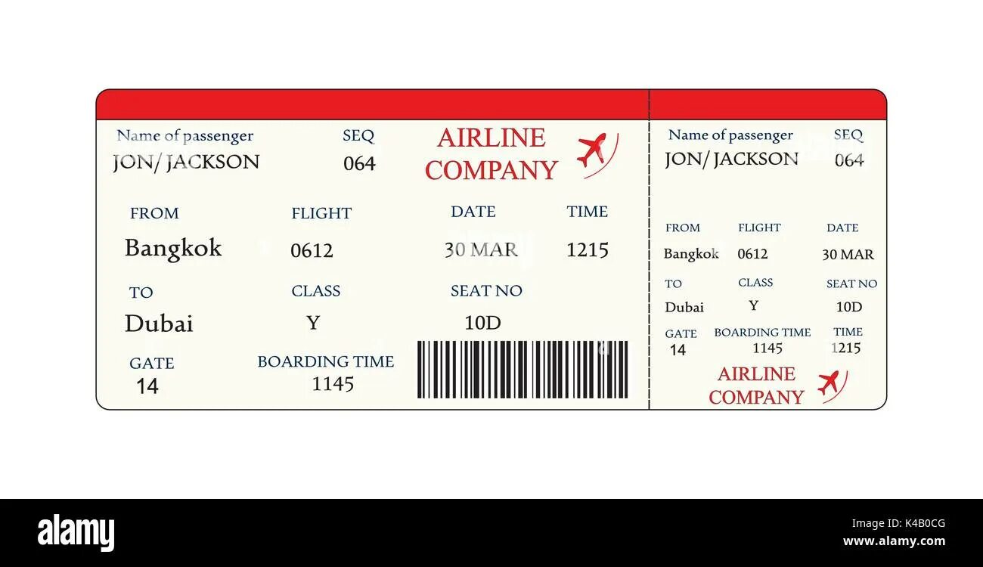
Межрегиональное территориальное управление
Федеральной службы по надзору в сфере транспорта
по Южному федеральному округу
(МТУ Ространснадзора по ЮФО)
г. Ростов-на-Дону
Электронный посадочный талон
Что изменилось: посадочный талон теперь выдаётся в бумажном или электронном виде (п. 84 приказа №341).
Обязанности перевозчика: направить электронный талон способом связи, указанным пассажиром (email, мессенджер и т. д.).
Обязательные данные в талоне:
инициалы и фамилия пассажира;
номер рейса;
дата отправления;
время окончания посадки;
номер посадочного места;
номер выхода на посадку (если известен).

Slide 14

Межрегиональное территориальное управление
Федеральной службы по надзору в сфере транспорта
по Южному федеральному округу
(МТУ Ространснадзора по ЮФО)
г. Ростов-на-Дону
Информация при бронировании
Расширен перечень сведений (п. 15 приказа №341), которые перевозчик обязан предоставить:
расписание движения ВС;
наличие свободных мест;
правила перевозчика;
тарифы и условия их применения;
условия договора воздушной перевозки;
порядок перевозки детей до 2 лет без места;
порядок выбора сопровождающего для детей до 12 лет;
размер платы за изменение условий договора и аннулирование бронирования и др.

Slide 15
Межрегиональное территориальное управление
Федеральной службы по надзору в сфере транспорта
по Южному федеральному округу
(МТУ Ространснадзора по ЮФО)
г. Ростов-на-Дону
Вынужденный отказ от перевозки
Новые основания для вынужденного отказа (п. 227 приказа №341):
задержка рейса более чем на 30 минут от времени отправления в билете;
отправление рейса ранее времени, указанного в билете.
Исчисление времени отправления: от начала буксировки ВС или его движения со стоянки на тяге собственных двигателей.
Результат: пассажир имеет право на полный возврат средств без доплат.
Нормы воды и питания при задержке
Условие | Старые нормы | Новые нормы (с 01.03.2026)
Прохладительные напитки | Через 2 часа | Через 3 часа
Горячее питание | Через 4 часа | Через 6 часов

Slide 16
Межрегиональное территориальное управление
Федеральной службы по надзору в сфере транспорта
по Южному федеральному округу
(МТУ Ространснадзора по ЮФО)
г. Ростов-на-Дону
Предоставление гостиницы при задержке
Определены временные рамки:
«Дневная задержка»: 06:00–22:00.
«Ночная задержка»: 22:00–06:00.
Условия предоставления гостиницы:
через 8 часов ожидания днём;
через 6 часов ожидания ночью.
Основание: п. 99 приказа №341.
Провоз ручной клади
Расширен перечень вещей, провозимых бесплатно сверх нормы (п. 135 приказа №341):
средства по уходу за протезами;
детская коляска (независимо от наличия ребёнка);
товары, купленные в зоне транспортной безопасности аэропорта (после досмотра), упакованные в запечатанный пластиковый пакет.

Slide 17
Межрегиональное территориальное управление
Федеральной службы по надзору в сфере транспорта
по Южному федеральному округу
(МТУ Ространснадзора по ЮФО)
г. Ростов-на-Дону
Другие важные изменения
Запрет на плату за исправление ошибок в билете, допущенных перевозчиком (п. 69 приказа №341).
Сохранение действительности последующих перелётов при отказе от первого участка маршрута (при условии уведомления авиакомпании) (п. 27 приказа №341).
Упрощение требований к меддокументам при отказе по болезни: достаточно предоставить документы, подтверждающие болезнь на дату отправления рейса.
Право детей до 12 лет и сопровождающего взрослого на соседние места без доплаты(п. 84(1) приказа №341).
Ключевые улучшения для пассажиров:
Больше информации при бронировании.
Чёткие критерии вынужденного отказа от перевозки.
Увеличены сроки для предоставления воды и питания при задержках.
Конкретизированы условия предоставления гостиницы.
Расширены возможности провоза ручной клади.
Упрощены процедуры исправления ошибок в билетах и использования билетов с пересадками.

Slide 18

Межрегиональное территориальное управление
Федеральной службы по надзору в сфере транспорта
по Южному федеральному округу
(МТУ Ространснадзора по ЮФО)
г. Ростов-на-Дону
«Изменения в порядке обслуживания пассажиров с инвалидностью в авиации: Приказ №24 → Приказ №368»
Изменения в порядке обслуживания пассажиров с инвалидностью в авиации
Приказ Минтранса РФ №24 (2016) → Приказ №368 (2025)
Содержание
Общая информация о документах.
Расширение сферы применения.
Уточнение понятий.
Новые требования к подаче запроса.
Приоритетное обслуживание.
Усиление требований к инфраструктуре.
Обслуживание на борту.
Обязательное сопровождение.
Специальные средства передвижения.
Обучение персонала.
Срок действия.

Slide 19
Межрегиональное территориальное управление
Федеральной службы по надзору в сфере транспорта
по Южному федеральному округу
(МТУ Ространснадзора по ЮФО)
г. Ростов-на-Дону
Общая информация
Параметр | Приказ №24 (2016) | Приказ №368 (2025)
Дата принятия | 15.02.2016 | 31.10.2025
Регистрация в Минюсте | — | 14.01.2026 (№84926)
Вступление в силу | — | 01.09.2026
Срок действия | Не ограничен | До 01.09.2032
Статус | Утратил силу | Действующий
Расширение сферы применения
Было (Приказ №24): акцент на пассажирах с инвалидностью.
Стало (п. 1 раздела I Приказа №368): распространяется на:
пассажиров с инвалидностью;
других лиц с ограничениями жизнедеятельности.
Результат: расширение круга лиц, имеющих право на особые условия обслуживания.

Slide 20
Межрегиональное территориальное управление
Федеральной службы по надзору в сфере транспорта
по Южному федеральному округу
(МТУ Ространснадзора по ЮФО)
г. Ростов-на-Дону
Уточнение понятий
Было (Приказ №24): терминология не детализирована.
Стало (раздел II Приказа №368): даны чёткие определения:
«пассажир с инвалидностью»;
«пассажир с ограничениями жизнедеятельности»;
«сопровождающее лицо»;
«специальные средства передвижения» и др.
Результат: исключение разночтений при применении документа.
Усиление требований к инфраструктуре
Было (Приказ №24): общие требования к доступности.
Стало: обязательные элементы:
пандусы, лифты, тактильная разметка, индукционные петли;
оборудованные зоны ожидания;
доступные туалеты, зоны питания, медпункты;
средства перемещения (коляски, амбулифты).
Результат: конкретизация требований к оборудованию аэропортов.

Slide 21
Межрегиональное территориальное управление
Федеральной службы по надзору в сфере транспорта
по Южному федеральному округу
(МТУ Ространснадзора по ЮФО)
г. Ростов-на-Дону
Обслуживание на борту
Было (Приказ №24): общие положения об обслуживании.
Стало (раздел II Приказа №368):
инструктаж по безопасности в доступной форме для лиц с нарушениями слуха/зрения (п. 17);
предоставление вспомогательных средств при необходимости (п. 18).
Результат: адаптация процедур безопасности под нужды пассажиров с разными типами ограничений.
Обязательное сопровождение
Было (Приказ №24): сопровождение не было обязательным.
Стало (Приказа №368, п. 59): обязательное сопровождение лиц с нарушениями зрения.
Дополнительно:
возможность предоставления сопровождающего лица (по запросу);
координация между службами аэропорта и экипажа;
приоритетное информирование о задержках.
Результат: повышение безопасности и комфорта пассажиров с нарушениями зрения.

Slide 22
Межрегиональное территориальное управление
Федеральной службы по надзору в сфере транспорта
по Южному федеральному округу
(МТУ Ространснадзора по ЮФО)
г. Ростов-на-Дону
Специальные средства передвижения
Было (Приказ №24): вопросы перевозки колясок урегулированы поверхностно.
Стало (раздел VI,VIII Приказа №368): детально регламентировано:
правила приёма к перевозке колясок, ходунков;
условия хранения и транспортировки;
ответственность перевозчика за сохранность;
порядок предоставления временной коляски.
Результат: защита прав пассажиров в части сохранности и доступности средств передвижения.
Обучение персонала
Было (Приказ №24): обучение персонала не регламентировано.
Стало (Приказ №368):
обязательная подготовка по работе с пассажирами с ограничениями;
тренинги по этике общения и оказанию помощи;
учёт обученного персонала;
Результат: повышение квалификации сотрудников и качества обслуживания.

Slide 23
Межрегиональное территориальное управление
Федеральной службы по надзору в сфере транспорта
по Южному федеральному округу
(МТУ Ространснадзора по ЮФО)
г. Ростов-на-Дону
Срок действия
Было (Приказ №24): срок действия не ограничен.
Стало (Приказ №368): действует до 01.09.2032 (за исключением положений с иным сроком вступления в силу).
Результат: прозрачность регулирования, возможность актуализации требований каждые 6 лет.
Выводы
Приказ №368 внёс существенные улучшения:
Расширил круг лиц, имеющих право на особые условия.
Ввёл чёткие сроки взаимодействия пассажира и перевозчика.
Конкретизировал требования к инфраструктуре аэропортов.
Усилил требования к обслуживанию на борту и в аэропорту.
Ввёл обязательное обучение персонала.
Установил срок действия документа (6 лет).
Итог: повышение доступности авиаперевозок для пассажиров с особыми потребностями.

